Slide 1
Diaporama
Luc 19, 1-10 Zachée

Slide 2
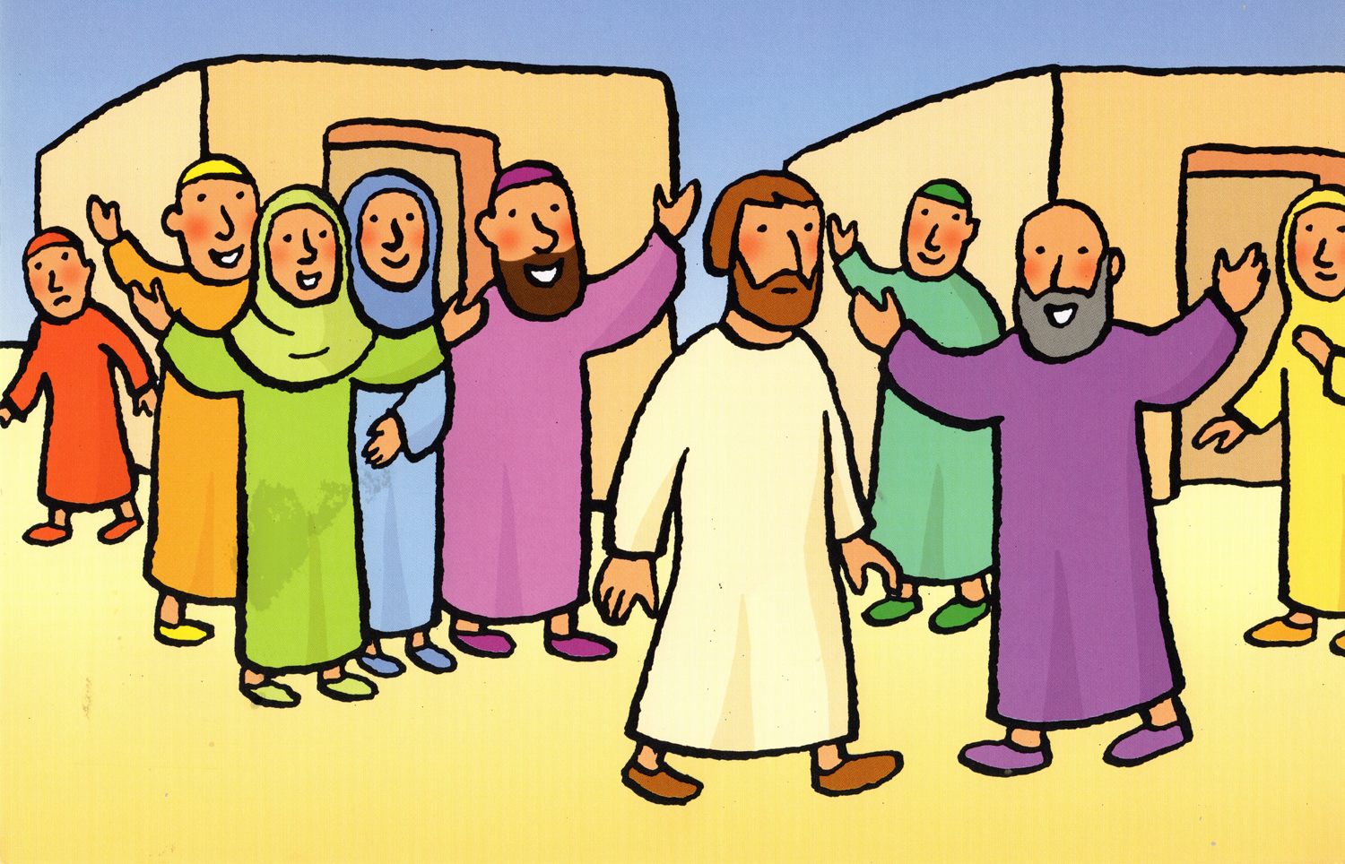

Slide 3
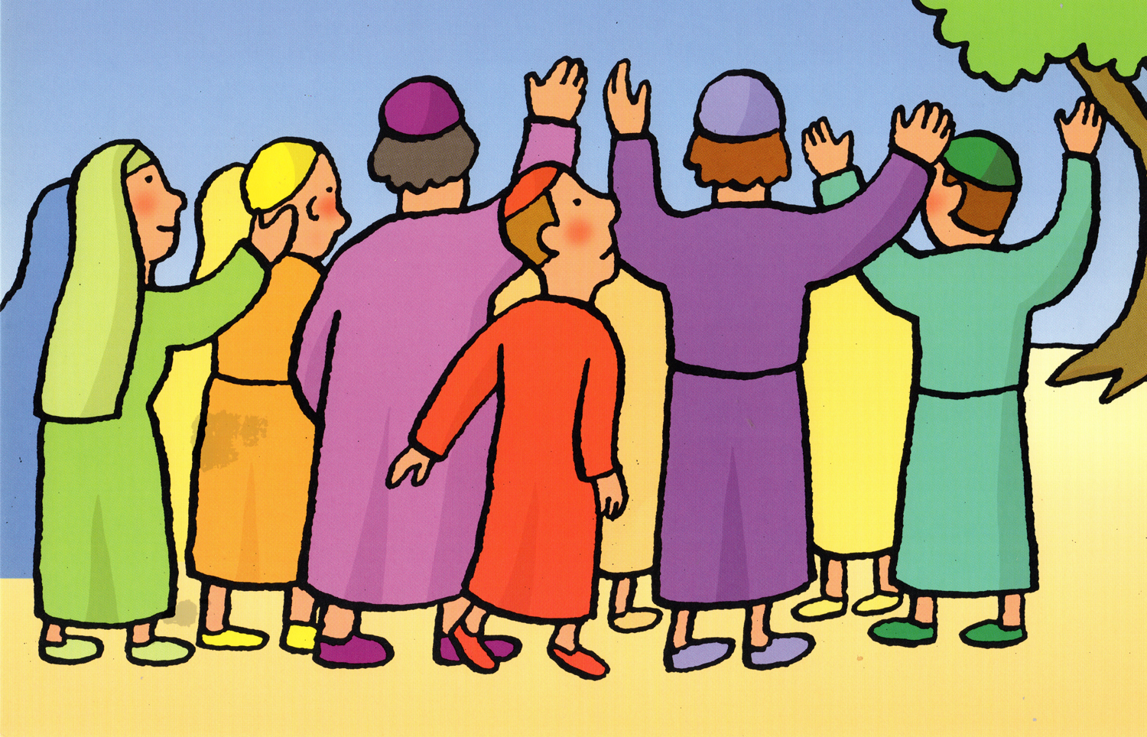

Slide 4
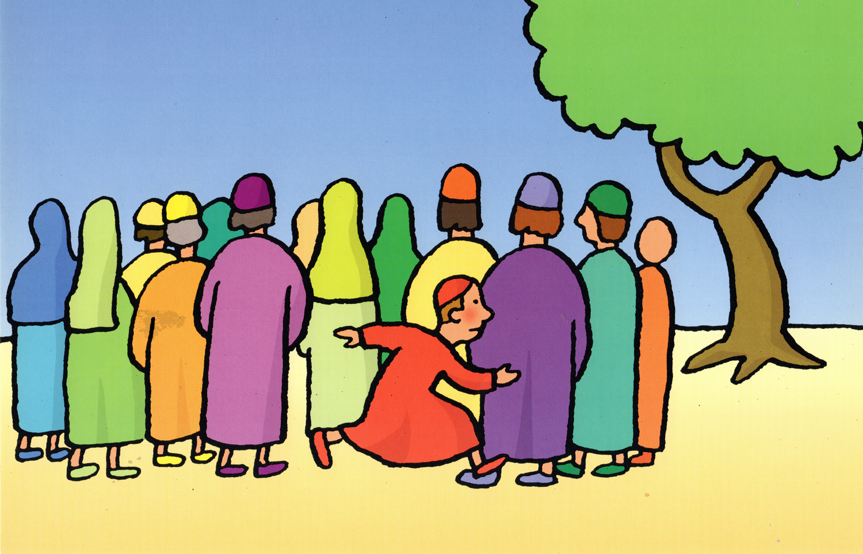

Slide 6
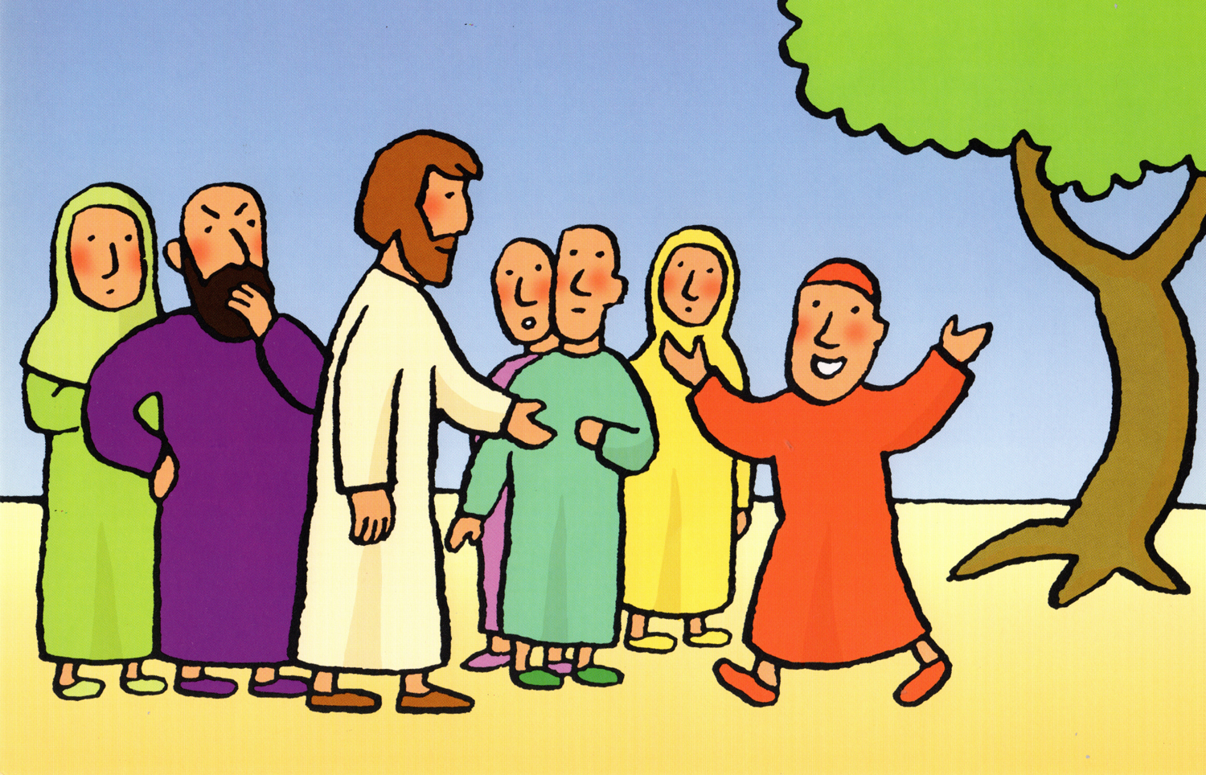

Slide 9
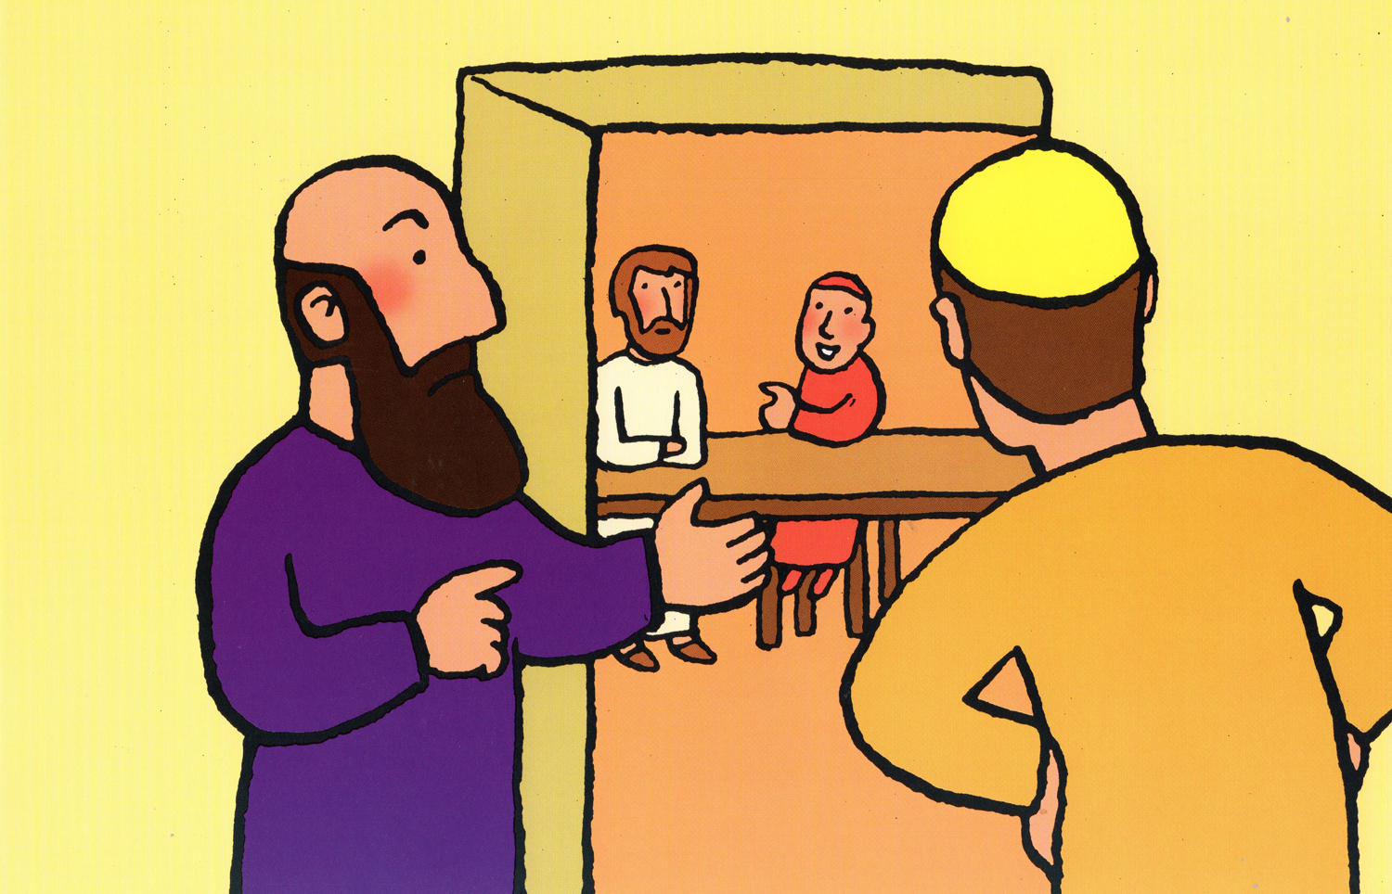

Slide 10
RECITS BIBLIQUES EN IMAGES Zachée Luc 19, 1-10
LA VIE DE JESUS
Hedwig Berghmans et Gaëtan Evrard
Averbode
Réalisation Catéchèse Par la Parole
Module Zachée

